Slide 1
DenseNet 기반
공항 CCTV Data
박민재

Slide 2
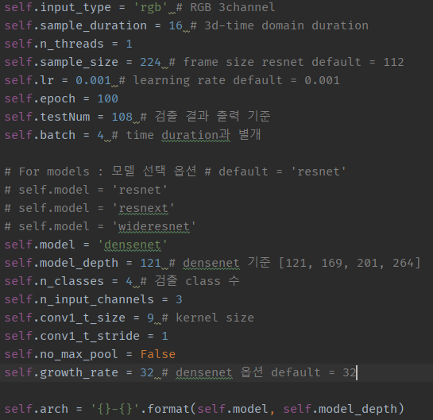

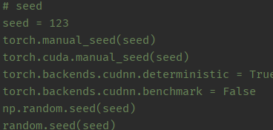
진행상황
Option setting
학습을 동일하게 진행하기 위해 seed를 고정했지만,
학습후 test 를 진행하였을 때
First Accuracy : 64 %
Second Accuracy : 84 %
정도로 차이가 나는 모습을 볼 수 있었다.

Slide 3
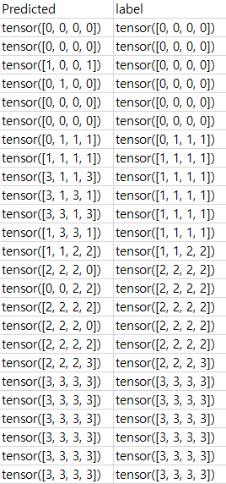
진행상황
2. Label 분석
Label 1 : Inverse
Label 3 : Twopeople
1번을 3번으로 착각하는 경우가 발생.
Rush Data의 경우, 영상의 길이가 짧아서 이 부분에 초점을 맞추고 학습을 진행함.
다른 영상의 경우, 초반 ~ 중반 부분만 학습되어 이런 문제가 발생했다고 분석

Slide 4
진행상황
3. 개선 방안
영상의 길이가 다르므로, 영상마다 Frame rate를 다르게 지정하여 sampling 후 Time duration를 16으로 맞춰주기
Data 학습시 영상별 Time duration를 변동시키며 학습하기
Image size 변경
DenseNet parameter 변경

